Slide 1
android插件化及动态部署 ——ATLAS
朱碧军(伯奎)

Slide 2







甜蜜成长

Slide 3

甜蜜后的烦恼
代码越来越庞大，很难维护
公司内部应用需要接入客户端
需求如滚雪球，发布时间不可控
牵扯方多，应对线上bug反应越来越迟缓

Slide 4

思考
并行开发
动态更新
功能解耦
插件化接入
HOTFIX

Slide 5

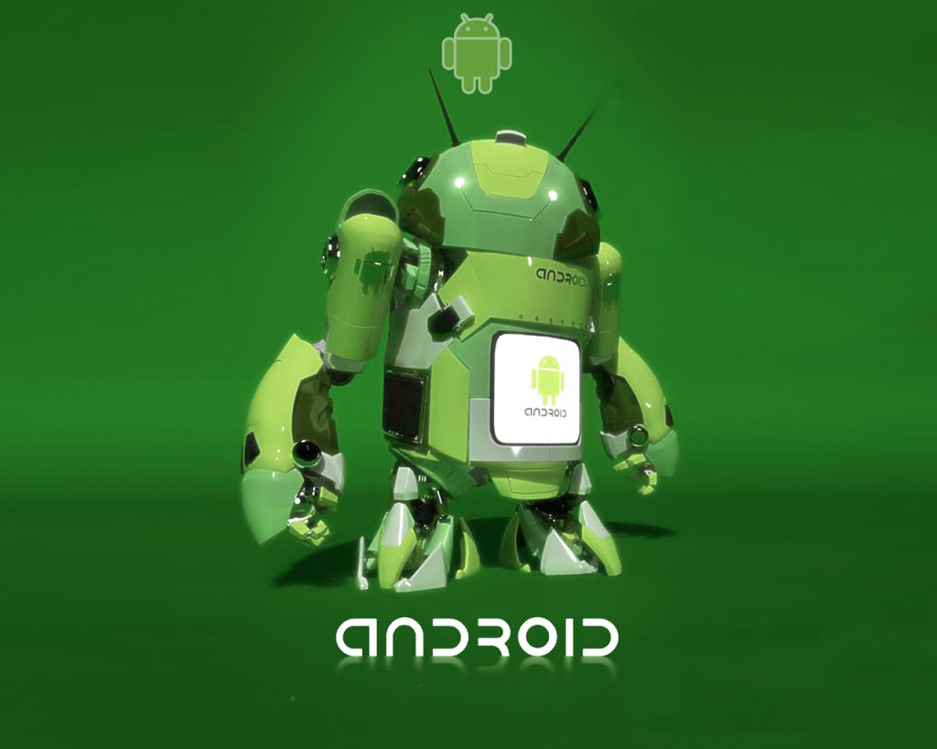

思路
APK
APK
APK
APK
APK
APK
APK

Slide 6

思路
ATLAS

Slide 7





ATLAS
manifest
res
dex
APK运行容器

Slide 8
ATLAS
运行时校验兼容性
APK完整性校验
APK解析
运行沙箱
APK Components容器
信息交互

Slide 9
ATLAS
ActivityThread —— 运行环境类
LoadedApk —— apk数据结构体
PackageParser —— apk解析器
ContextImpl —— 运行上下文
ActivityManagerNative —— Android Components管理器

Slide 10

ATLAS破坏性
运行环境破坏性
对插件的侵入性
对母体的侵入性

Slide 11
系统兼容性
降级处理
校验系统兼容性
动态升级兼容

Slide 12
插件安全
插件完整性
插件可信性
运行期校验

Slide 13
插件升级
插件与母体的兼容
版本管理
插件与Atlas的兼容
插件间的兼容

Slide 14
数据共享
配置数据共享
登录数据共享
数据的冲突

Slide 15
服务共享
push共享
组建间模块共享

Slide 16
谢谢

